Slide 1
张家口市2024年民办初中招生信息系统
志愿填报

Slide 2
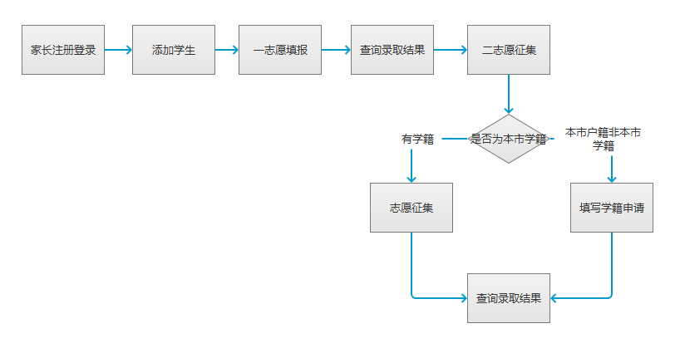
填报流程

Slide 3
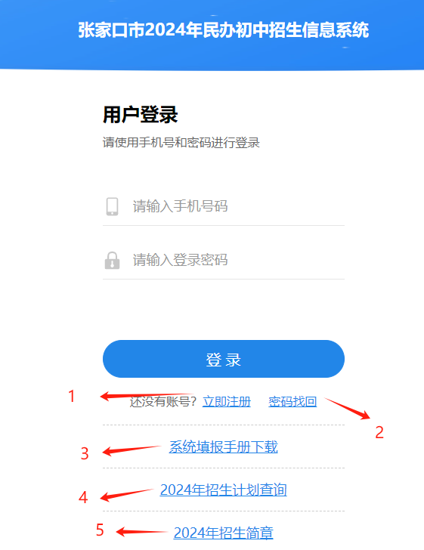
登录页
1、家长第一次进入登录页，需要进行账号注册（需在开放时间内）
2、密码找回功能，提供家长在忘记密码时进行找回操作
3、不了解系统的家长，先下载并仔细阅读系统填报操作手册
4、展示各学校的计划招生数量、招生范围、办学地点、学费信息（需在开放时间内）
5、展示各学校招生简章

Slide 4
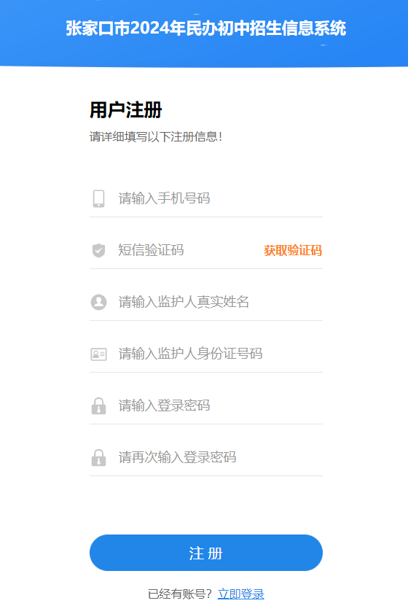
注册页
注册时需要输入：
监护人手机号、
短信验证码、
监护人真实姓名、
身份账号、
登录密码等必要的注册信息。
请牢记登录密码，系统提示注册成功后，自动跳转到登录页面。

Slide 5
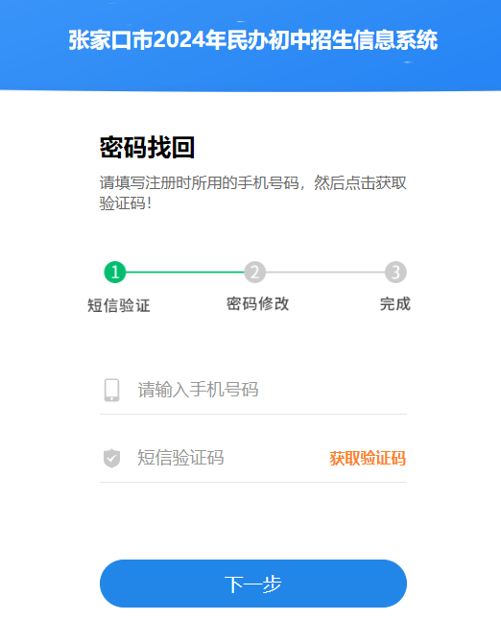
密码找回
密码找回功能：
1.输入手机号码，获取短信验证码。
2.修改密码
3.完成后重新登录。

Slide 6
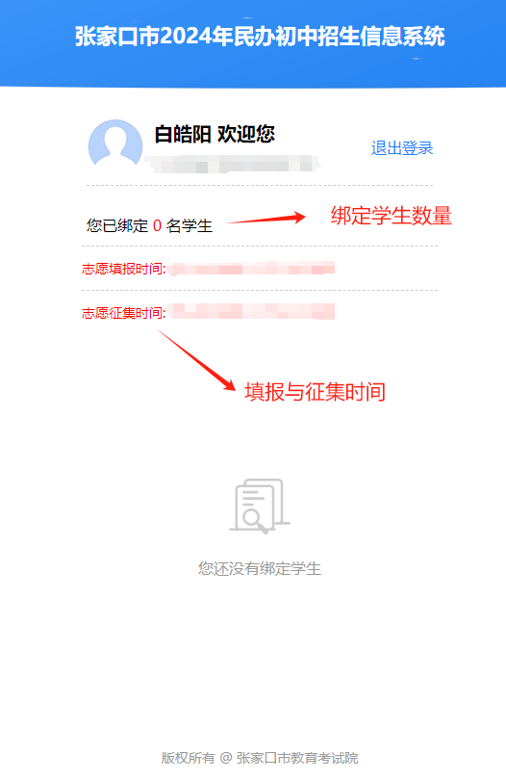
个人中心
家长登录后，进入到个人中心页面，分别展示家长信息、绑定学生数量、填报时间和征集时间等信息。
“添加学生”按钮，在志愿填报和志愿征集时间段内显示！

Slide 7
志愿填报
志愿填报：
1.志愿填报开放期间
2.拥有本市小学生学籍的学生

Slide 8
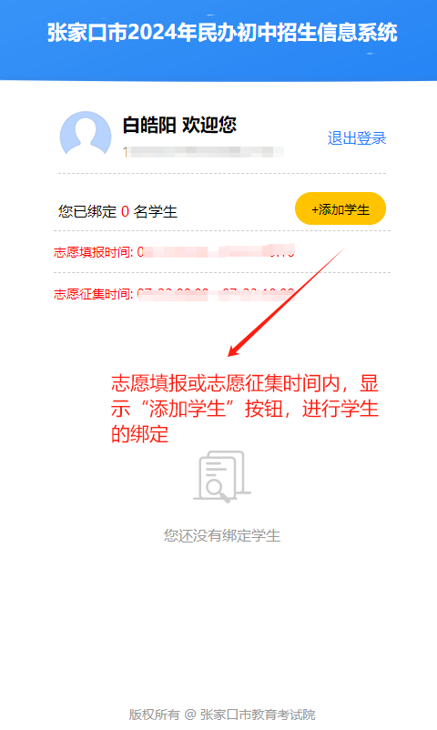
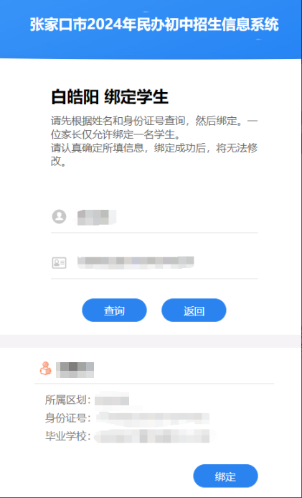
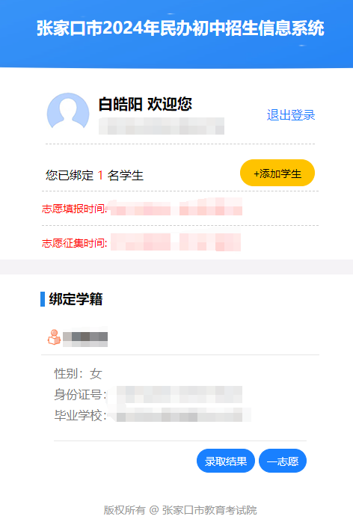
志愿填报
添加绑定学生
在志愿填报期间，点击“添加学生”按钮。输入要绑定的学生姓名、身份账号点击查询，一位家长仅允许绑定一名学生，查询成功确认无误点击绑定按钮。提示成功后，学生信息会显示在家长个人中心的绑定学籍列表中，点击“一志愿”按钮进行志愿填报。

Slide 9
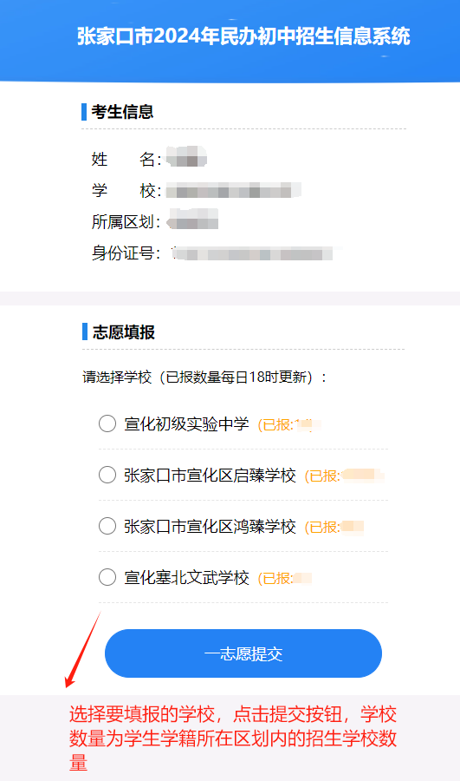
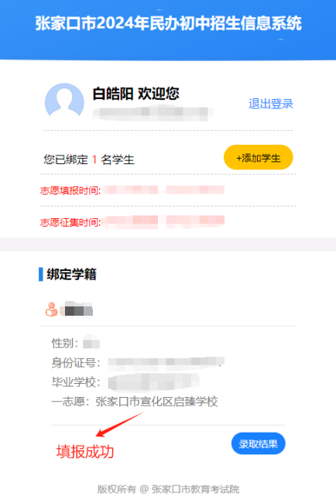
志愿填报
一志愿填报
在填报页面，选择学校，点击“一志愿提交”按钮进行保存（只能提交一次，无法修改，谨慎选择）。提交成功后，绑定学籍的学生列表中，会显示一志愿选择的学校，此时即为填报成功。录取开放时，点击“录取结果”查询，是否被录取。

Slide 10
志愿征集
志愿征集：
1.志愿征集开放期间
2.未参加志愿填报或志愿填报未被录取的学生
3.本市户籍，非本市学籍想填报本市学校的学生

Slide 11
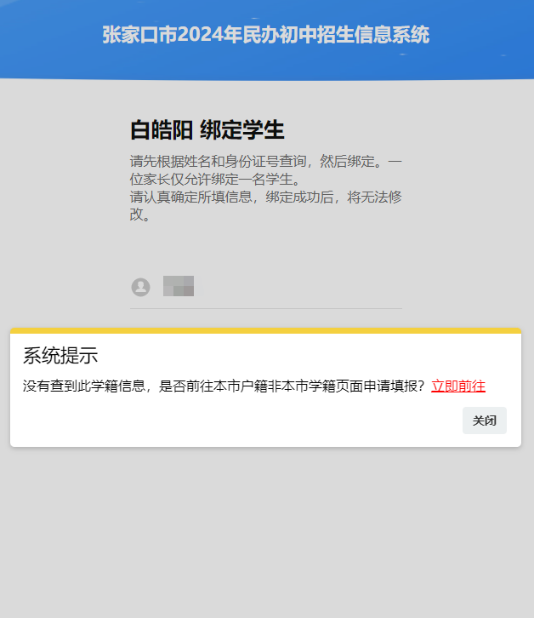
志愿征集
一志愿未录取或未填报一志愿，拥有本市学籍的学生，志愿征集操作与志愿填报操作相同。只是选择学校范围由学生本行政区划内的学校，扩充为全市有征集计划的学校。请参考志愿填报步骤。下面主要讲解本市户籍非本市学籍学生的志愿征集操作。

Slide 12
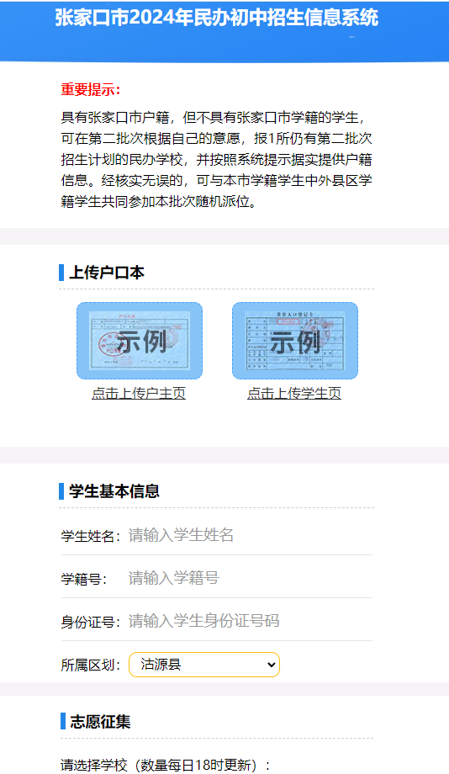
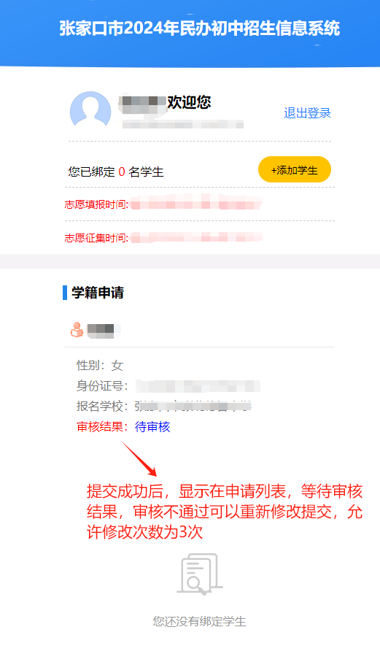
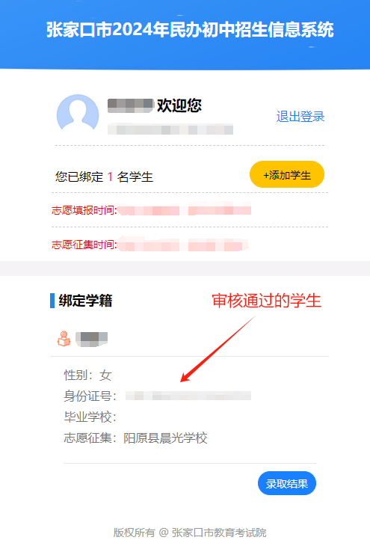
志愿征集
学籍申请
学籍申请提交后，等待系统审核。
审核通过:自动进入到绑定学籍中，征集学校为申请时的学校。
审核不通过：根据提示信息进行修改，最多修改3次，超过次数后无法修改。

Slide 13
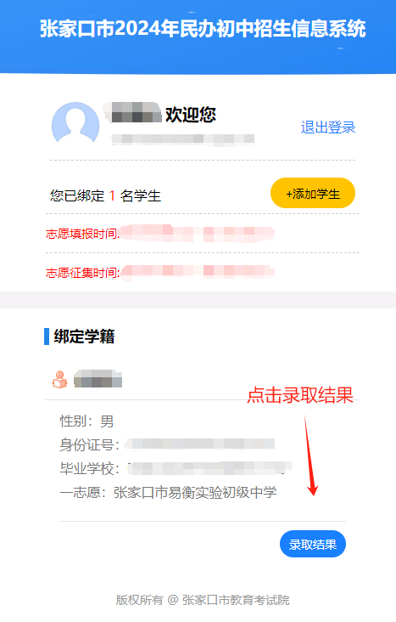
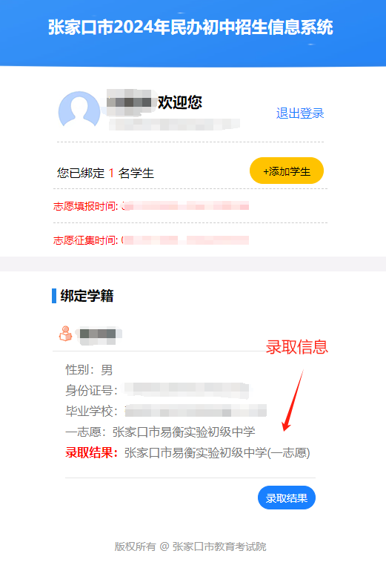
查询录取结果
查询录取结果开放期间，可以点击绑定学籍学生的录取结果按钮，进行录取结果查询。

Slide 14
结束
结束

